Slide 1
SỐ CÓ HAI CHỮ SỐ ( TIẾT 1)

Slide 2
Các số tròn chục

Slide 3
10: Mười

Slide 4
20: Hai mươi

Slide 7
20
60
90
40
50

Slide 9
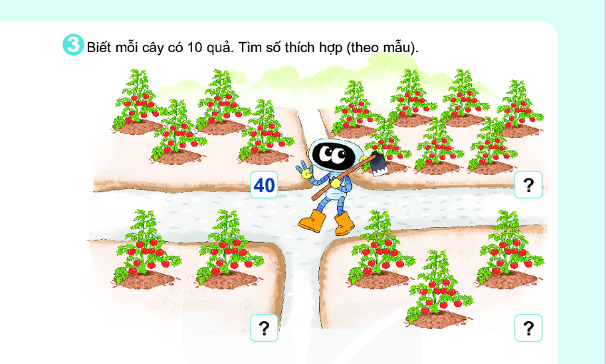
70
20
30

Slide 10
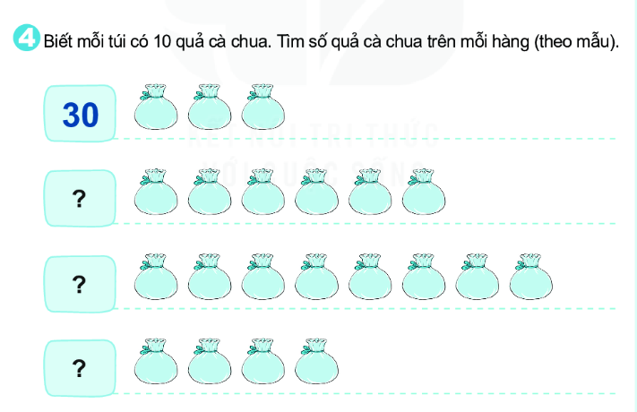
60
80
40
90

